Slide 1
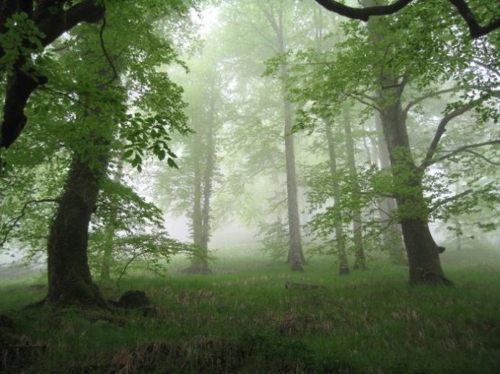
Природные сообщества Лес

Slide 2
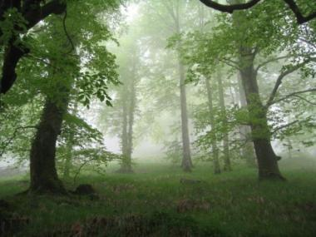
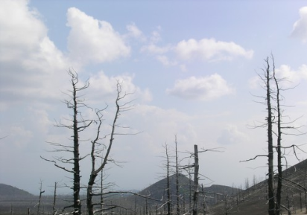
В XIX веке одному немецкому помещику показалось, что его леса слишком захламлены – много в них кустарников, травы и всякой нечисти – букашек, улиток, комаров. Он приказал лесникам расчистить лес. Расчистили: вырубили под корень кустарник, удалили траву, изгнали жуков и пауков. Вскоре лес засох…

Slide 3
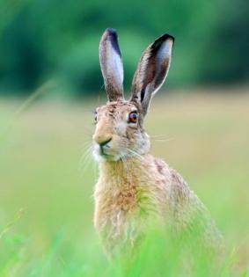
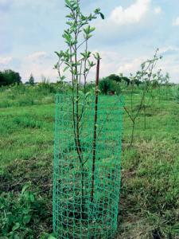
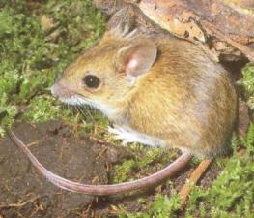
Для защиты от зайцев молодые деревья обнесли изгородью. Но за изгородь теперь не могли попасть не только зайцы, но и барсуки и ежи. В итоге расплодились мыши, которые погубили молодые насаждения.

Slide 4
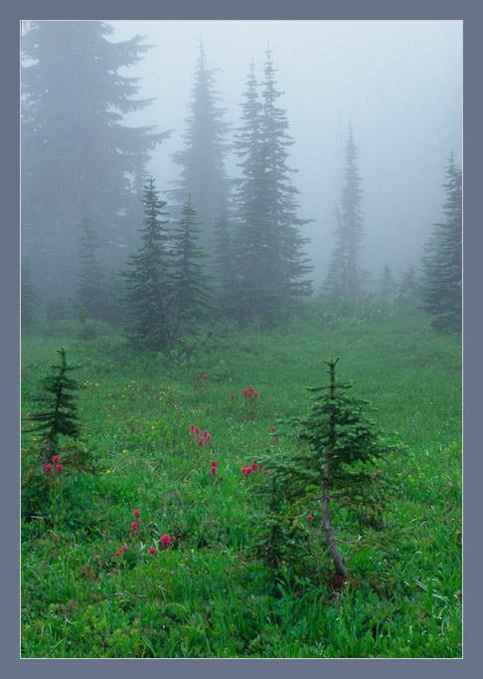
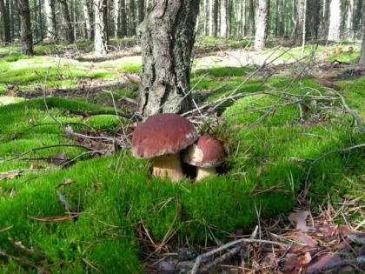
Эти примеры показывают, что для жизни природного сообщества важен каждый его обитатель.

Slide 5
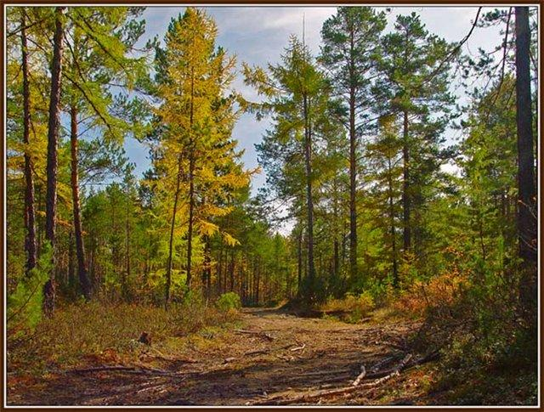
Природное сообщество – это единство живой и неживой природы, которое складывается в определенных условиях окружающей среды.

Slide 6
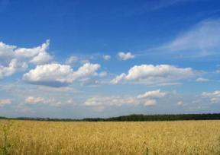
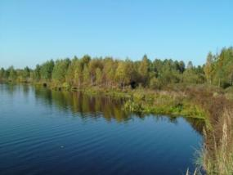
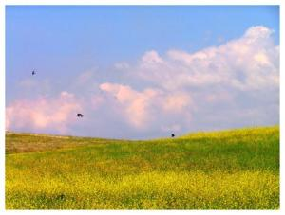
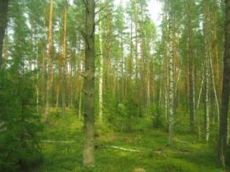
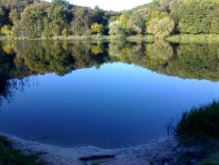
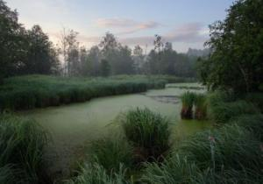
Природные сообщества
поле
река
луг
лес
озеро
болото

Slide 7
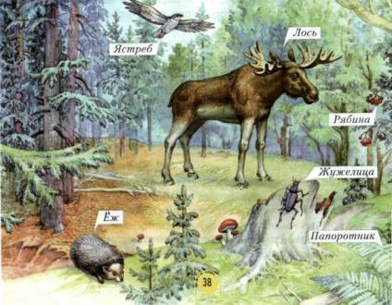
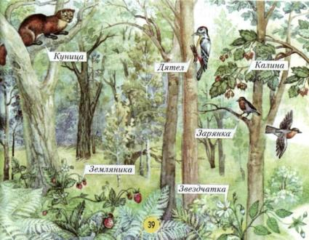
Природное сообщество –
лес.

Slide 8
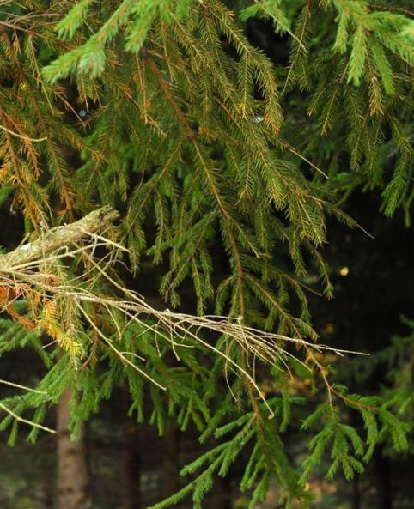
Ель, отбрасывая тень, подает сигнал тенелюбивым травам, кустам, грибам и мхам, что здесь для них приготовлено место…

Slide 9
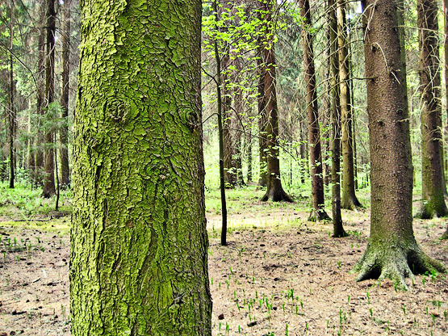
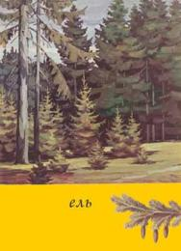
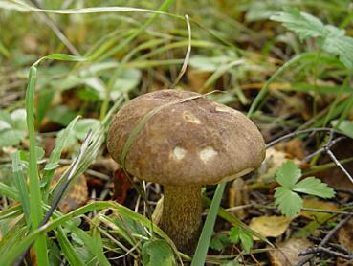
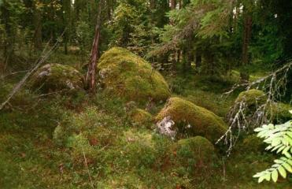
Ель, разрастаясь, закроет солнце, да ещё закроет отмершими иголками.

Slide 10
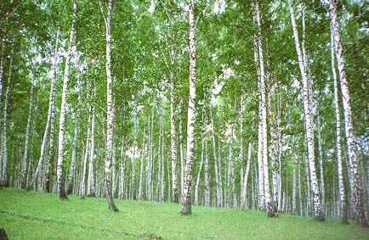
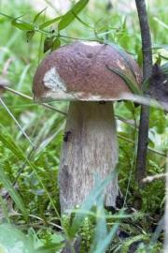
А берёза, легкая и прозрачная, лишь смягчает солнечный жар, не лишая землю света. Её тень не страшна на травам, ни грибам – подберёзовикам…

Slide 11
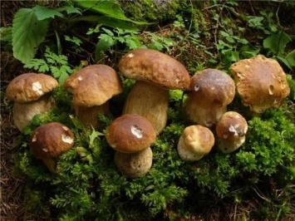
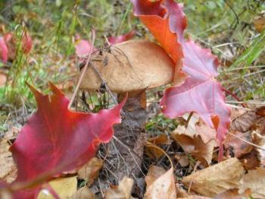
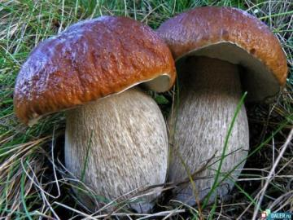
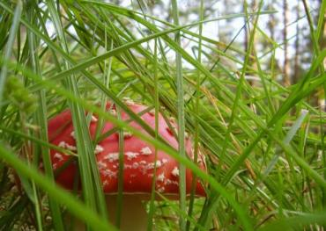
Грибы не растут сами по себе. Им нужны деревья.
Они питают грибы органическими веществами, способствуя их росту.

Slide 12
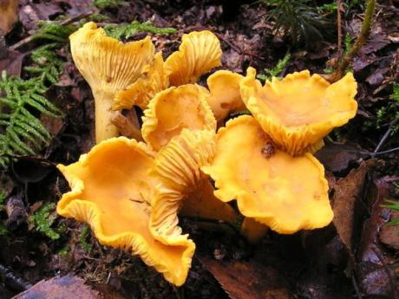
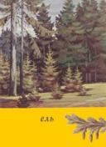
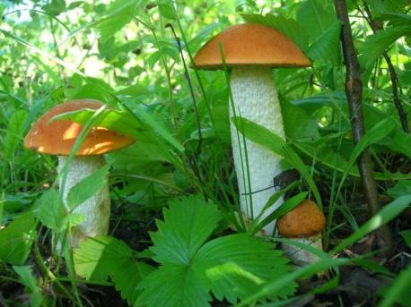
Гриб, в свою очередь, снабжает дерево веществами, необходимыми для его роста.
Лес принял гриб в своё сообщество.

Slide 13
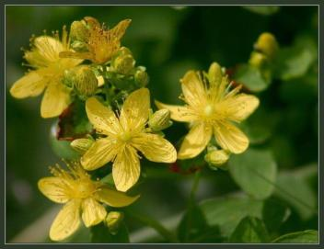
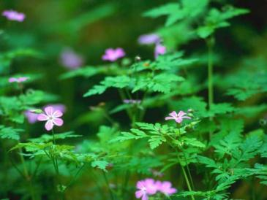
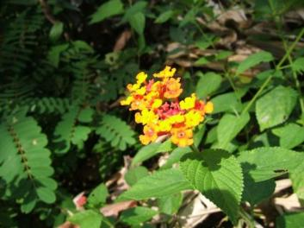
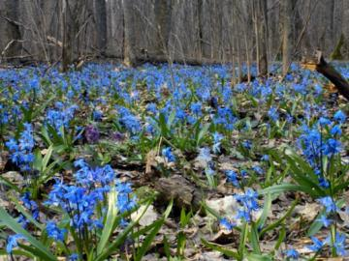
Лесные ароматы – это тоже информация, которую животным посылают растения.

Slide 14
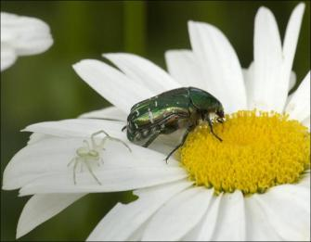
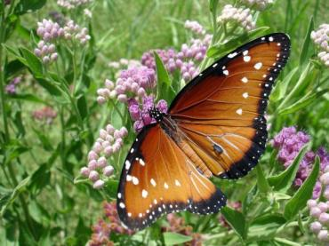
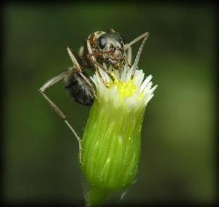
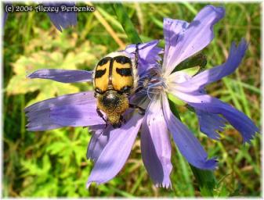
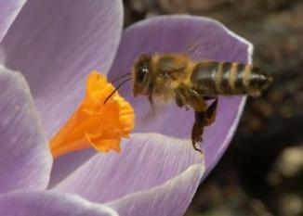
Растения сообщают, что в чашечках цветов заготовлен нектар, который можно взять, прихватив заодно и пыльцу для опыления других цветов.

Slide 15
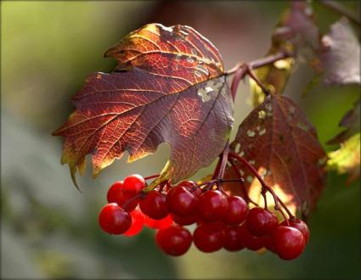
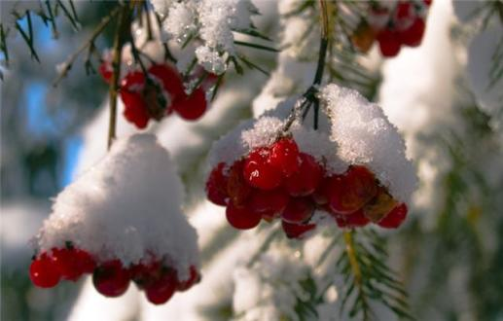
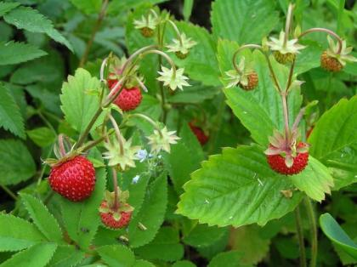
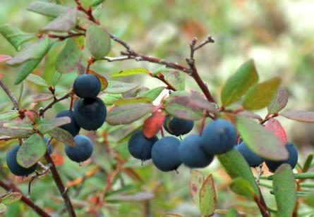
Подобной же цели служат и ягоды, в которых содержатся семена растений.

Slide 16
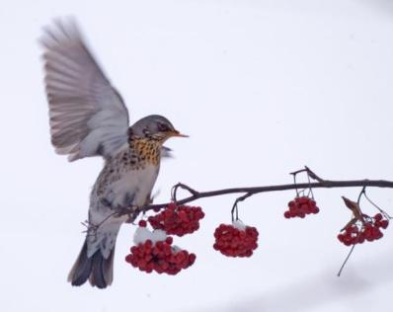
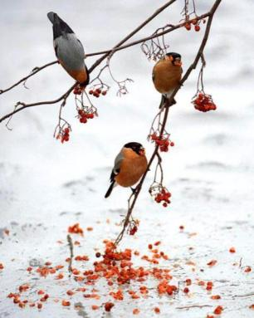
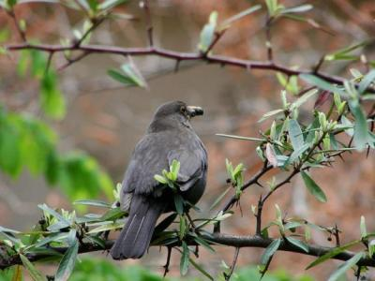
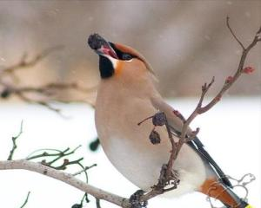
Животные, насыщаясь ягодами, одновременно разносят семена растений по земле. Услуга за услугу.

Slide 17
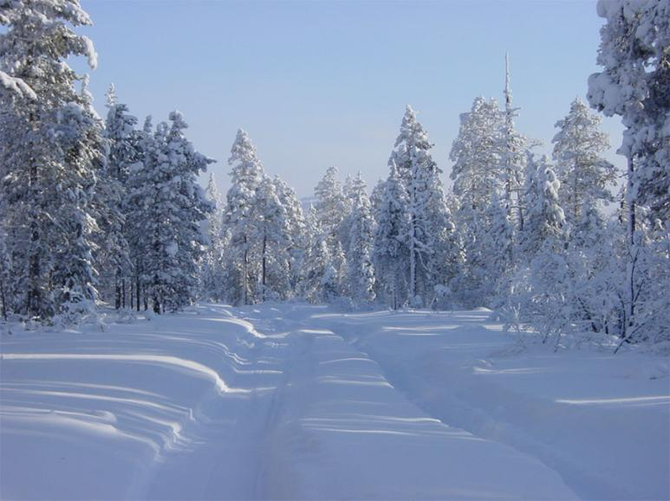
Но всю эту информацию воспринимает не каждое животное, а только те из них, которые смогут включиться в это сообщество и найти здесь необходимую пищу…

Slide 18
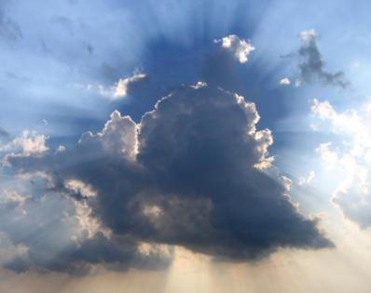
Солнечные лучи, ветер, дождь тоже включены в сообщество.

Slide 19
Объекты природных сообществ уже миллионы лет обмениваются информацией.

Slide 20
К сожалению, человек пока ещё плохо понимает лесной «язык». Поэтому он делает много ошибок, и главная из них – уничтожение леса!

